Slide 1
Практична настава- Интерна со нега III година Тема 6: Нега на болни и дијагностички методи при заболување на уринарен систем Наставна единица 6.1: Нега на болен со заболување на уринарен систем
Стручен наставник: Биљана Данчевска
ОСМУ „Д-р Јован Калаузи“- Битола

Slide 2
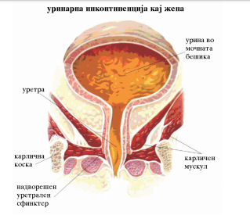
Најчести заболувања на уринарниот систем се:
Бактериски инфекции на бубрег и уринарни патишта
Инфекции на долни делови на уринарен тракт
Воспаление на мочната бешика (cystitis)
Воспаление на уретрата (uretritis)
Инфекции на горни делови на уринарен систем
Акутен пиелонефрит (pyelonephritis acuta)
Хроничен пиелонефритис (pyelonephritis chronica)
Тумори на бубрег
Акутна бубрежна инсуфициенција
Хронична бубрежна инсуфициенција

Slide 3
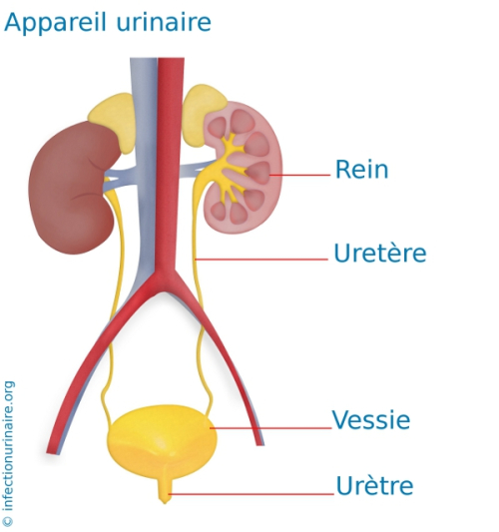
Симптоми при заболување на уринарен систем:
Болка
Бубрежна болка ( colica renalis)- почнува брзо, обично предизвикана од движење. Трускање по лош терен, пиење на многу минерална вода, обилен оброк. Локализирана е во слабините, се шири кон напред, кон гениталните органи и внатрешната страна на бутот
Бубрежни едеми ( отоци)- настанува поради задршка на сол и вода
Промена во квалитетот на мокрење
Дизурија- болно мокрење
Ноктурија- зачестеност на уринирање во текот на ноќта
Уринарна инконтиненција
Енурезис ноктурна

Slide 4
Промени на урината:
Хематурија
Протеинурија
Леукоцитурија ( пиурија)
цилиндурија
Промена на диурезата
Олигурија- излачување на 400-500 ml, урина за 24 часа
Анурија- излачување на помалку од 100 ml за 24 часа
Полиурија- волуменот на урината надминува 3 литри за 24 часа

